Slide 1
УФНС РОССИИ ПО НОВГОРОДСКОЙ ОБЛАСТИ
www.nalog.ru
О мерах поддержки для организаций
и индивидуальных предпринимателей
в наиболее пострадавших отраслях
Руководитель УФНС России по Новгородской области А.Г.Веселов

Slide 2
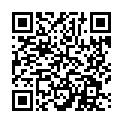
Меры поддержки для юридических лиц
и индивидуальных предпринимателей
1
ПРИОСТАНОВЛЕНЫ ПРОВЕРКИ до 30 июня включительно
2
ПРОДЛЕНЫ СРОКИ СДАЧИ ОТЧЕТНОСТИ
3
ПРОДЛЕНЫ СРОКИ ПРЕДСТАВЛЕНИЯ ДОКУМЕНТОВ ПО ТРЕБОВАНИЮ
4
ПРИОСТАНОВЛЕНЫ МЕРЫ ВЗЫСКАНИЯ до 01 июля 2020 года для бизнеса не будут применяться меры взыскания задолженности. Это значит, что ИП или организациям не пришлют требование с начисленными пенями и штрафами, не спишут задолженность и не заблокируют расходные операции по расчетному счету.
5
НЕ ПРИНИМАЮТСЯ РЕШЕНИЯ О БАНКРОТСТВЕ
Дополнительные меры поддержки для организаций и ИП
в наиболее пострадавших отраслях
1
Перенесены сроки уплаты налогов для субъектов МСП
2
Перенесены сроки уплаты страховых взносов для субъектов МСП
3
Введен мораторий на возбуждение дел о банкротстве
4
Приостановление мер взыскания
Применение мер взыскания приостанавливается до 01 июля 2020 года в отношении плательщиков, осуществляющих деятельность в отраслях, наиболее пострадавших в условиях ухудшения ситуации в связи с распространением новой коронавирусной инфекции.

Slide 3
Отсрочка или рассрочка по уплате налога
ОБЕСПЕЧЕНИЕ
для отсрочки или рассрочки:
На период до 6 месяцев включительно — не нужно
Для отсрочки или рассрочки более 6 месяцев возможен любой из вариантов:
залог — недвижимость,
кадастровая стоимость которой
больше суммы
налоговой задолженности
банковская гарантия по требованиям статей 74, 74.1 и пункта 2.1 статьи 176.1 НК РФ
поручительство
Сроки, на которые
предоставляется ОТСРОЧКА
Срок, на который
предоставляется РАССРОЧКА
Доход снизился более чем на 50%, или есть убыток при одновременном снижении дохода более чем на 30% | 1 год
Доход снизился более чем на 30%, или есть убыток при одновременном снижении дохода более чем на 20% | 9 месяцев
Доход снизился более чем на 20%, или есть убыток при одновременном снижении дохода более чем на 10% | 6 месяцев
Другие случаи | 3 месяца
Доход снизился более чем на 50%,
или есть убыток при одновременном снижении дохода более чем на 30%
до 3 лет

Slide 4
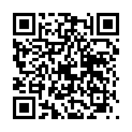
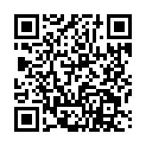
ПРОМОСТРАНИЦА
«Ваш бизнес пострадал?
Получите субсидию от государства»
«КОРОНАВИРУС»/ «МЕРЫ ПОДДЕРЖКИ БИЗНЕСА»
https://www.nalog.ru/rn53/business-support-2020/.
https://www.nalog.ru/rn53/business-support-2020/subsidy/

Slide 5
В разделе «Сервисы» размещен блок «COVID-19»,
состоящий из следующих разделов:
Какую помощь может получить мой бизнес https://service.nalog.ru/covid19/
Перечень лиц, на которые распространяется
действие моратория на банкротство https://service.nalog.ru/covid/
Проверка возможности получения отсрочки/рассрочки в связи с COVID-19 https://service.nalog.ru/covid2/
Проверка права на получение субсидии
в связи с COVID – 2019
https://service.nalog.ru/subsidy/

Slide 6
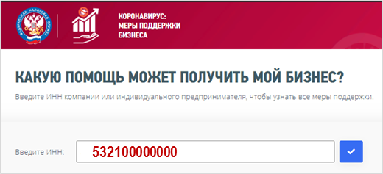
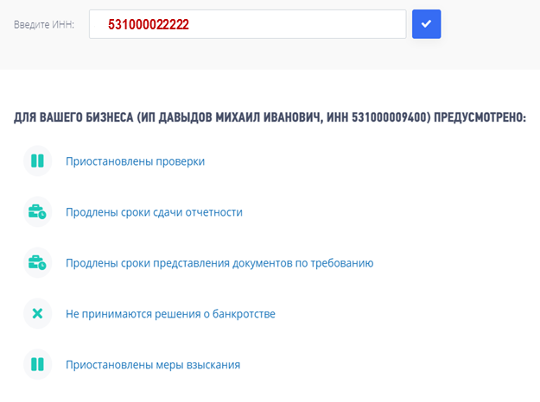
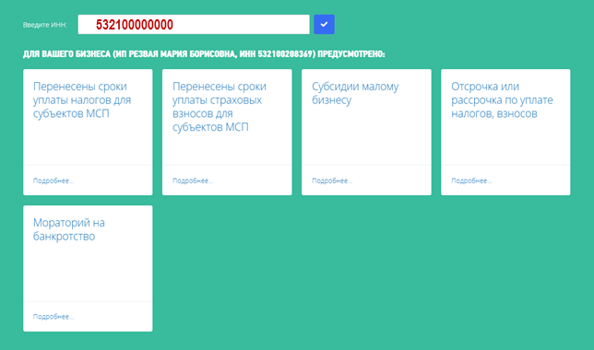
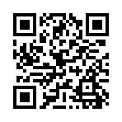
Сервис «Какую помощь
может получить мой бизнес?»
ВВЕДИТЕ ИНН КОМПАНИИ ИЛИ ИП
И УЗНАЙТЕ ВСЕ МЕРЫ ПОДДЕРЖКИ
ПРЕДОСТАВЛЯЕМЫЕ ДЛЯ ВАШЕГО БИЗНЕСА
2 вариант
1 вариант
https://service.nalog.ru/covid19/

Slide 7
Как получить субсидию?
1. ПРОВЕРЬТЕ УСЛОВИЯ
2. ЗАПОЛНИТЕ ЗАЯВЛЕНИЕ
3. ОТПРАВЬТЕ ЗАЯВЛЕНИЕ
Компания или индивидуальный предприниматель:
Включены на 1 марта 2020 года в реестр малого и среднего предпринимательства
По ОКВЭД входят в перечень пострадавших отраслей экономики
у получателя субсидии по состоянию на 1 марта 2020 г. отсутствует недоимка по налогам и страховым взносам, в совокупности (с учетом имеющейся переплаты по налогам и страховым взносам) превышающая 3000 рублей. При расчете суммы недоимки используются сведения о ее погашении, имеющиеся у налогового органа на дату подачи заявления о представлении субсидии
До 15 апреля подана отчетность СЗВ-М за март 2020 года в органы Пенсионного фонда РФ
Количество работников компании (индивидуального предпринимателя) в апреле и в мае, составляет не менее 90% по отношению к марту 2020 года или снижено не более чем на 1 человека по отношению к количеству работников в марте 2020 г.
Компания не находится в процессе ликвидации, процедуре банкротства, в ее отношении не принято решение о предстоящем исключении из ЕГРЮЛ
Заявление можно заполнить в Личном кабинете юридического лица или индивидуального предпринимателя. Форма доступна в разделе "Сервисы"
Заявление можно заполнить на сайте ФНС России. В этом случае после формирования заявления, распечатайте его для отправки по почте
Для быстрой подачи заявления рекомендуем пользоваться Личными кабинетами юридического лица и индивидуального предпринимателя.
Заявление на получение субсидии
за апрель 2020 года следует направить с 1 мая до 1 июня 2020 года
за май 2020 года – с 1 июня до 1 июля 2020 года
В Личном кабинете юридического лица или индивидуального предпринимателя, а так же по ТКС заявление отправляется в электронном виде
По почте заявление следует направить в налоговый орган по месту нахождения организации или по месту жительства индивидуального предпринимателя
Заявление будет рассмотрено в течение 3 рабочих дней.
Если все условия соблюдены, ФНС России рассчитает субсидию,
а Федеральное казначейство произведет выплату.
Если заявление получено в первой половине месяца, то выплата будет произведена после 18 числа месяца, следующего за месяцем, за который предоставляется субсидия.
О факте выплаты субсидии ФНС России проинформирует налогоплательщика по ТКС или в "Личном кабинете",
или по почте по адресу места нахождения организации (согласно ЕГРЮЛ), месту жительства индивидуального предпринимателя.

Slide 8
Размер субсидии
Для организаций
Для индивидуальных предпринимателей
Количество работников в марте
Х 12 130 руб.
(Количество работников в марте*+1)
Х 12 130 руб.
* — если нет наемных работников, то размер субсидии равен 12 130 руб.
Количество работников организации (индивидуального предпринимателя)
определяется на основании данных отчетности СЗВ-М, представленной
в Пенсионный фонд Российской Федерации

Slide 9
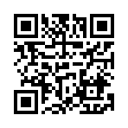
Сервис «Проверка права на получение субсидии в связи с COVID – 2019»
Позволяет проверить соответствует ли Ваш бизнес условиям для получения субсидии (согласно постановлению Правительства РФ от 24.04.2020 №576) , а также уточните статус соответствующего заявления, если оно было представлено в налоговый орган
https://service.nalog.ru/subsidy/

